Slide 1
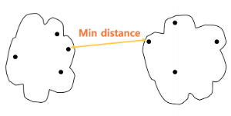
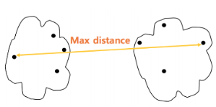
single linkage clustering은 긴 시가모양의 군집이 만들어지는 경향이 있으며 이러한 현상을 chaining이라고 한다. chaining은 유사하지 관측치들의 중간 관측치들이 유사하기 때문에 하나의 군집으로 합쳐지는 것를 말한다.
가장 멀리 떨어진 개체 사이의 거리를 최소화하도록 군집을 병합 최장연결법으로서 내부적 응집성에 중점을

Slide 2
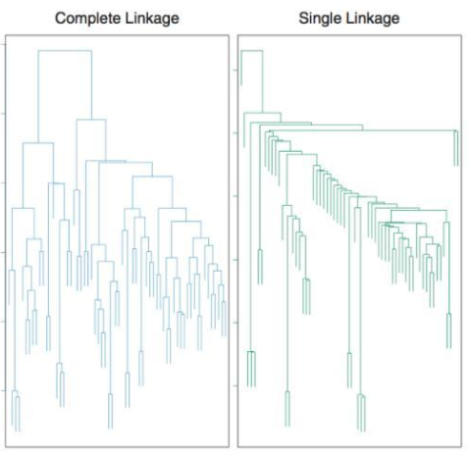
Single과 complete중에 complete가 자주 쓰인다.
그 이유는
1. 더 균형잡힌 클러스터가 만들어 진다.
2. single은 보통 한 클러스터가 계속 커지는 문제가 있다.
3. centroid는 전도(inversion)이라는 문제가 있다. 즉, dendrogram 상에서 두 클러스터가 각각의 클러스터보다 낮은 높이에서 합쳐지는 것이다.
4. dendrogram을 그릴 때 문제가 생긴다.

Slide 3
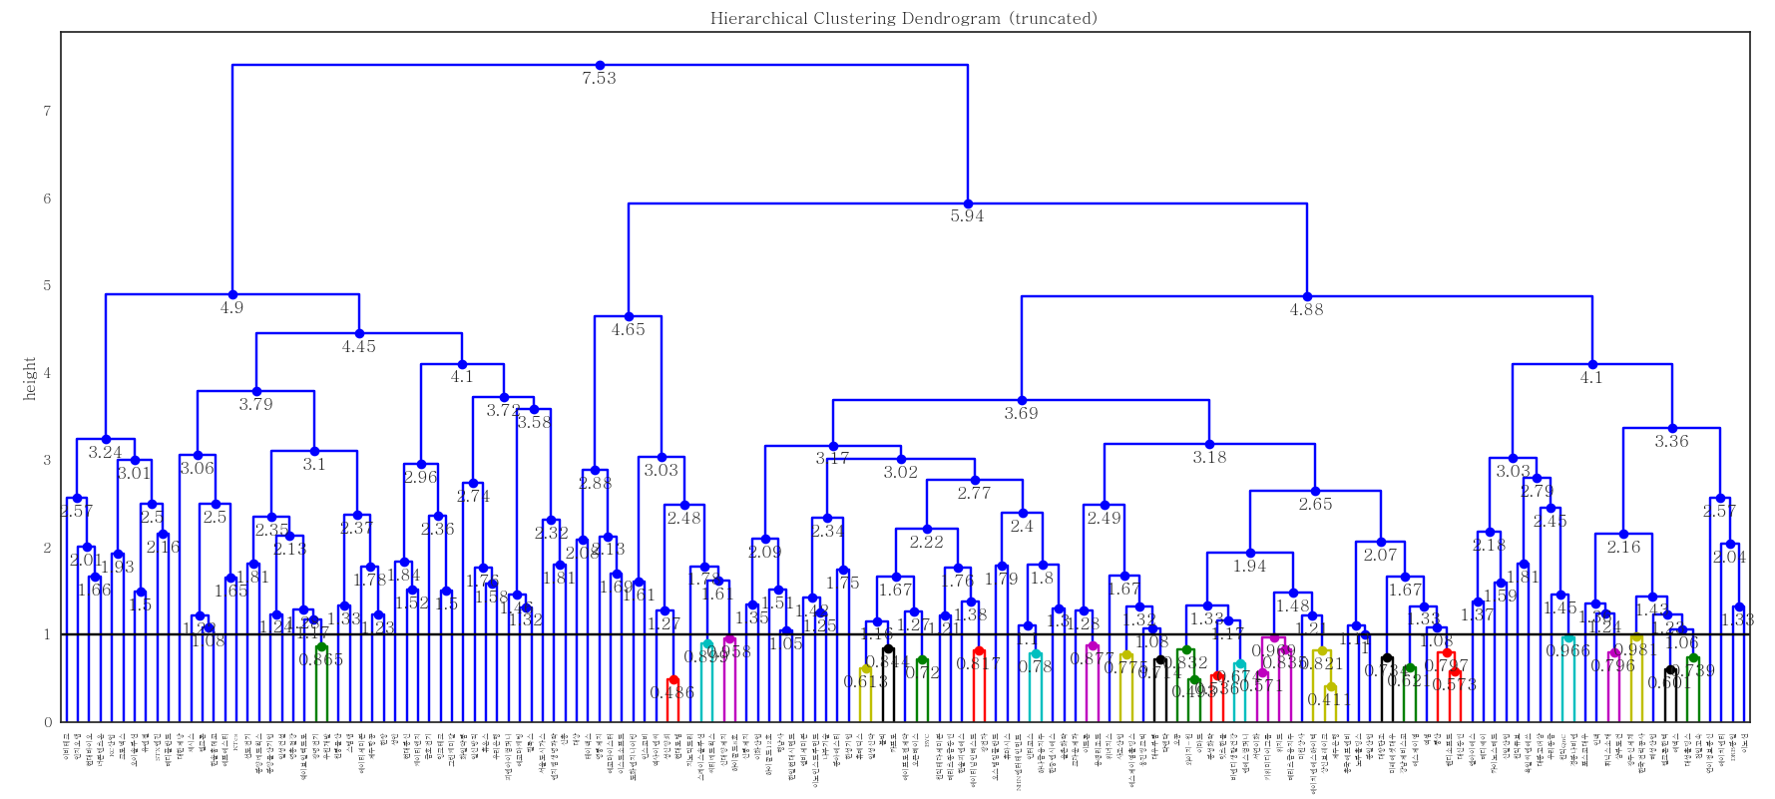
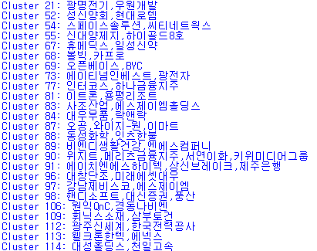
Max_y값이 1인 경우
거리가0.4~0.9인 종목의 상관계수 0.9x
거리가 1인 종목의 상관계수 0.85

Slide 4
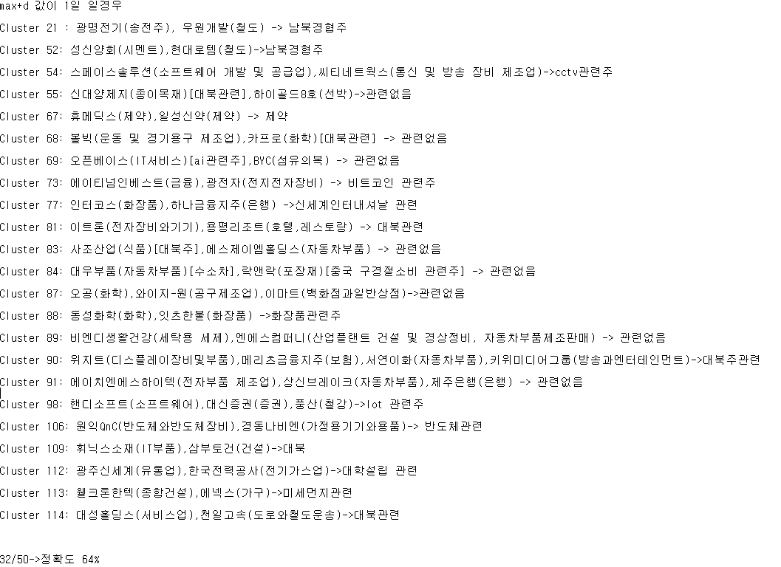

Slide 5
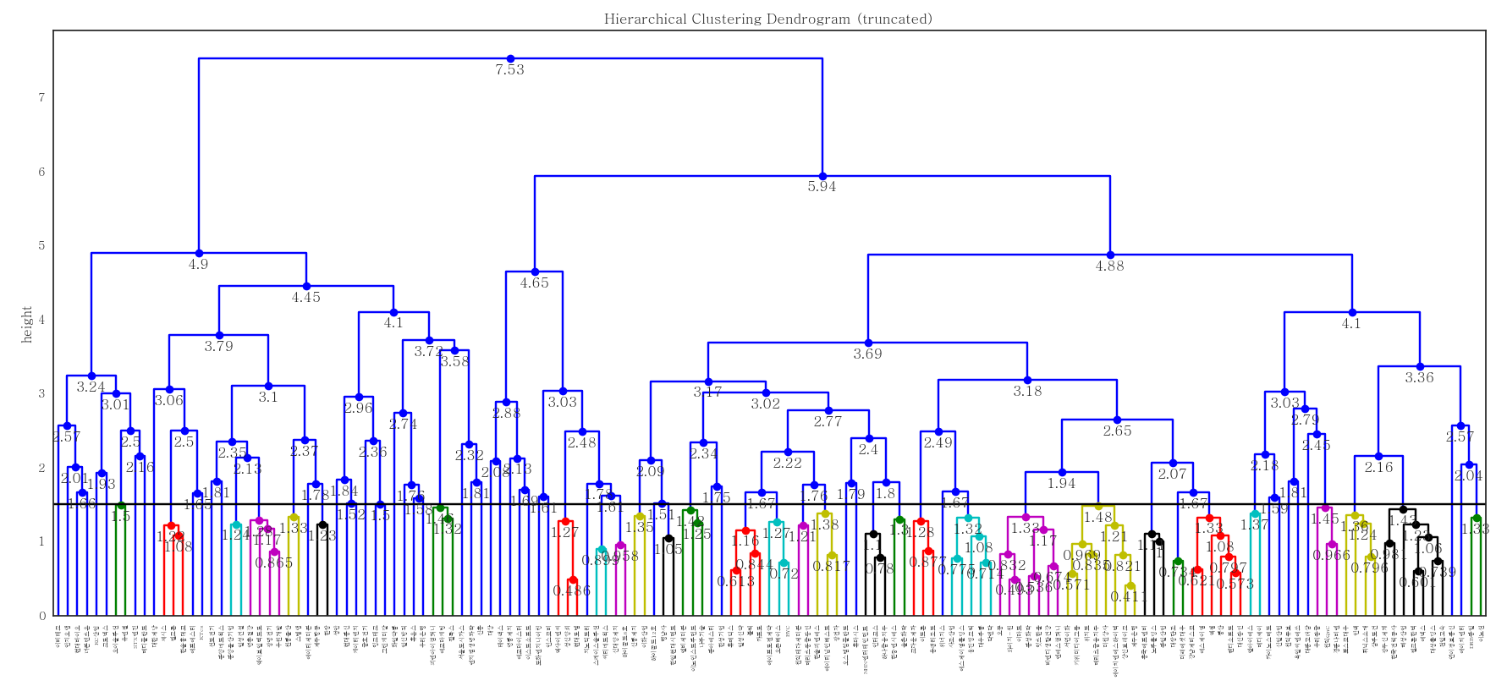
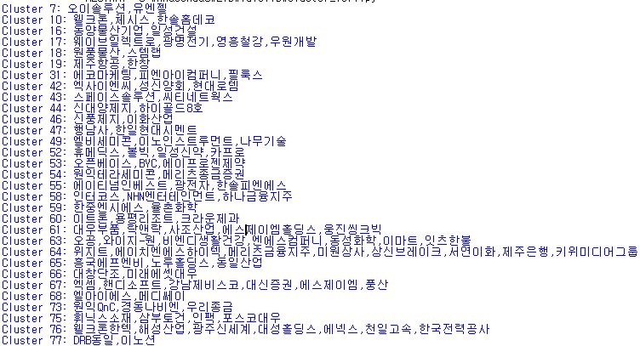
Max_y값이 1.5인 경우
거리가0.4~0.9인 종목의 상관계수 0.9x
거리가 1인 종목의 상관계수 0.85
거리가 1.5인 종목의 상관계수 0.75

Slide 6
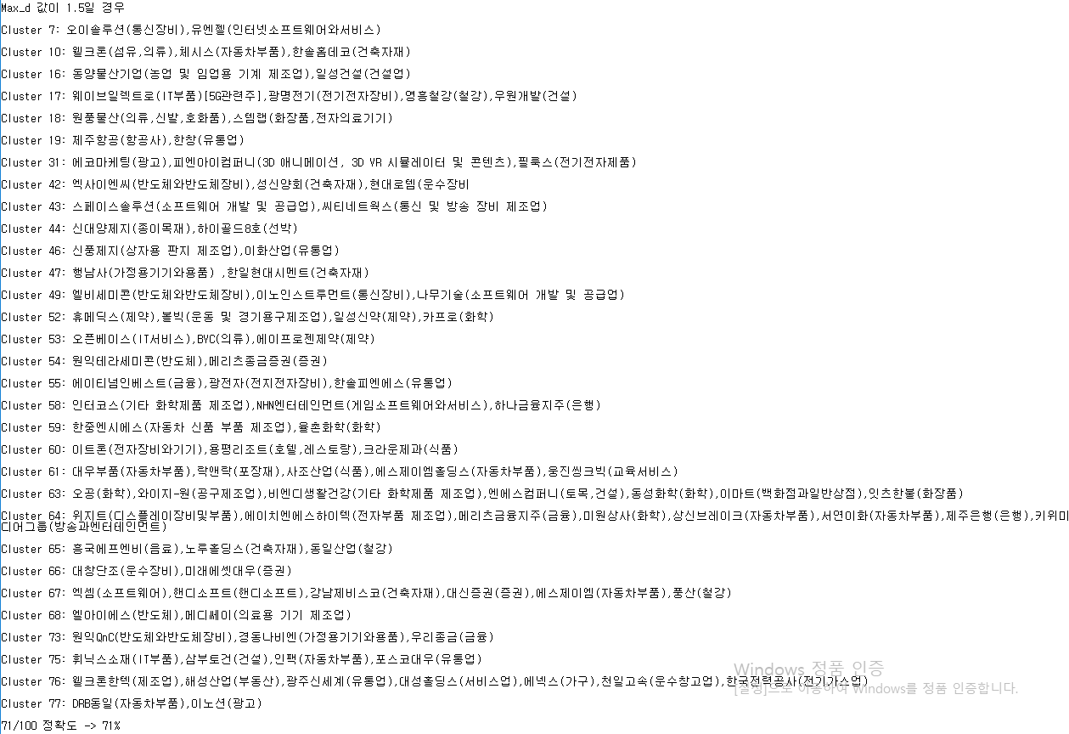

Slide 7
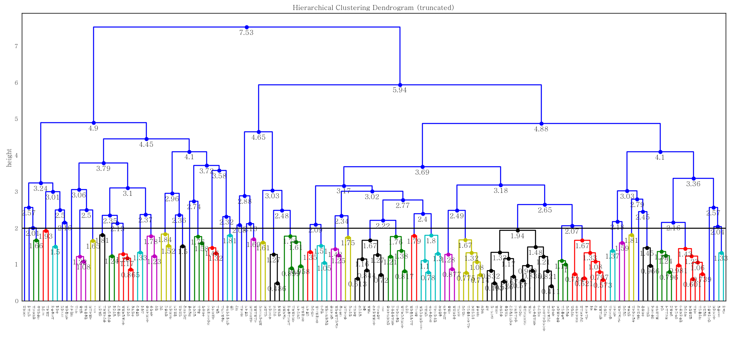
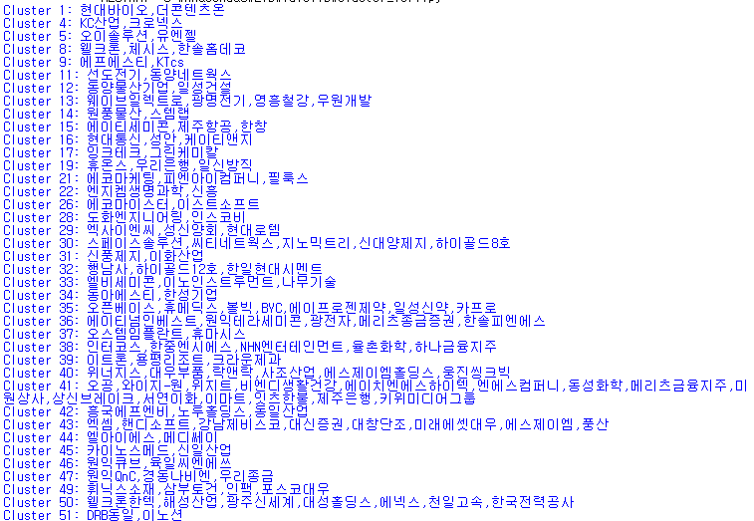
Max_y값이 2인 경우
거리가0.4~0.9인 종목의 상관계수 0.9x
거리가 1인 종목의 상관계수 0.85
거리가 1.5인 종목의 상관계수 0.75
거리가 1.75인 종목의 상관계수 0.56
거리가 2인 종목의 상관계수 0.4x

Slide 8
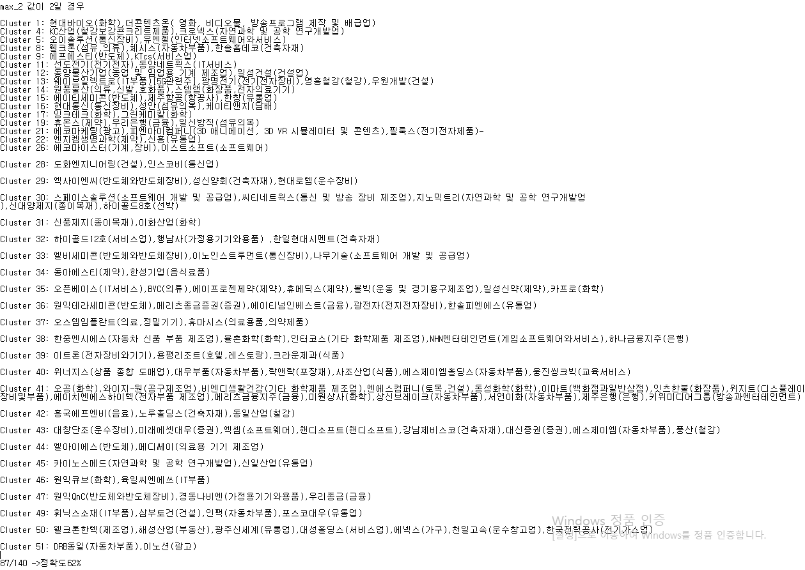

Slide 9
